Slide 1
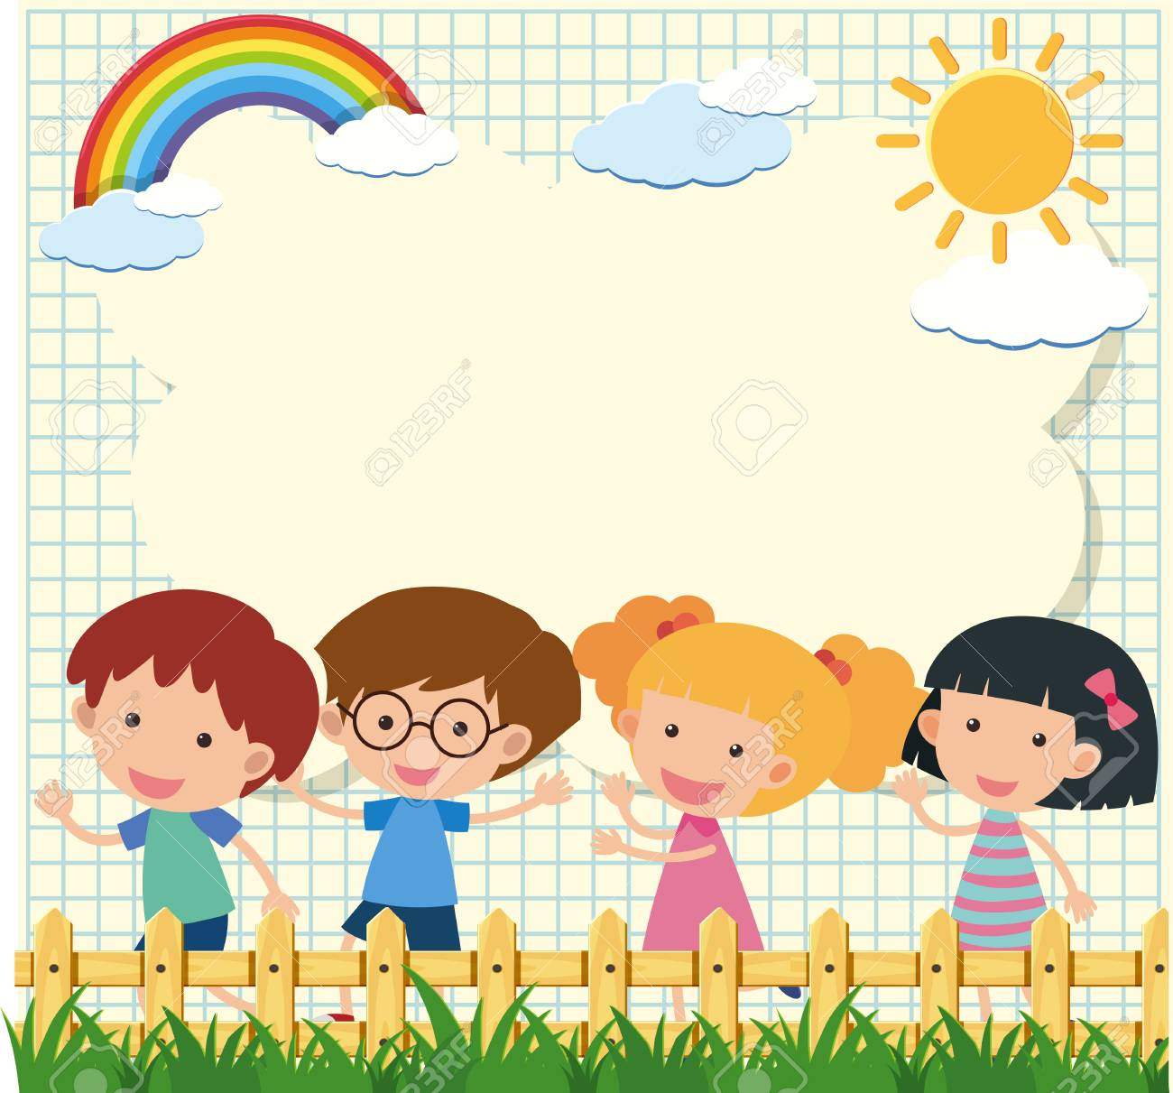
CHÀO MỪNG CÁC CON ĐẾN VỚI TIẾT TOÁN

Slide 2
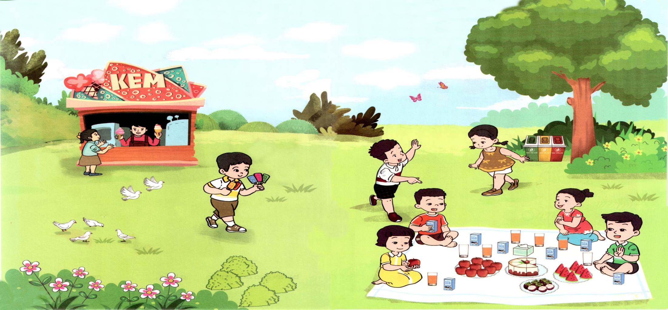
Bài: 14
Làm quen với phép cộng – dấu cộng

Slide 3
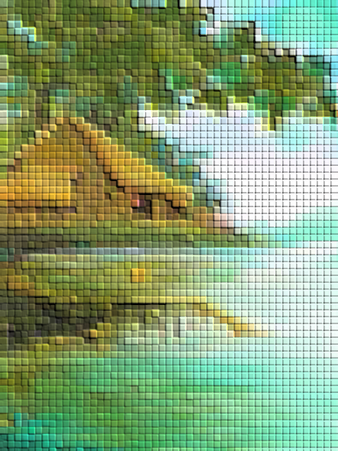
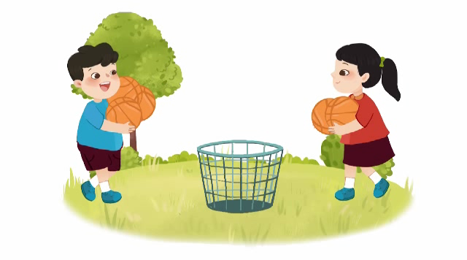
Quan s¸t ®o¹n phim

Slide 4
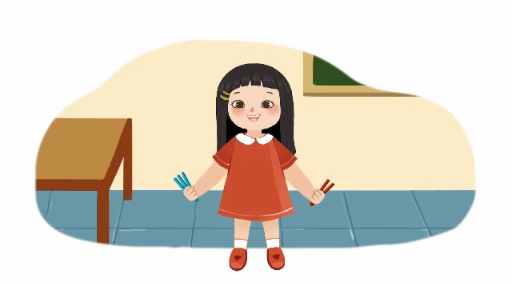
Quan s¸t ®o¹n phim

Slide 5
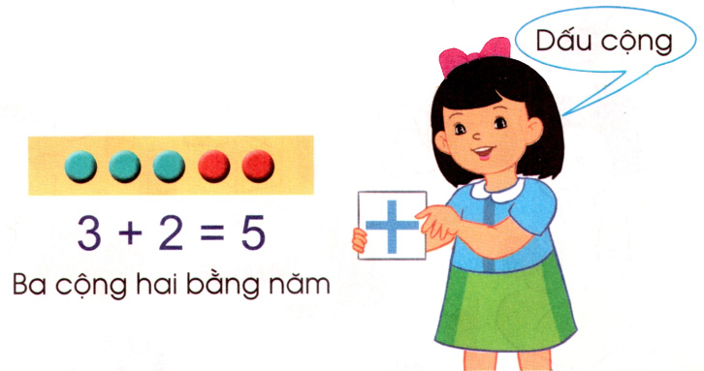
Quan s¸t tranh

Slide 6





Nghỉ giải lao

Slide 7
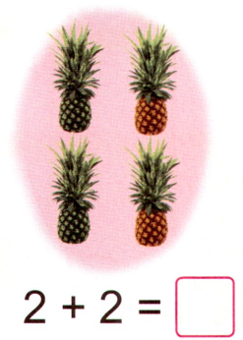
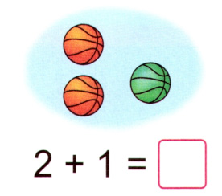
Bài 1: Số?
3
4

Slide 8




Bài 2: Nối phép tính tích hợp với mỗi tranh vẽ:

Slide 9
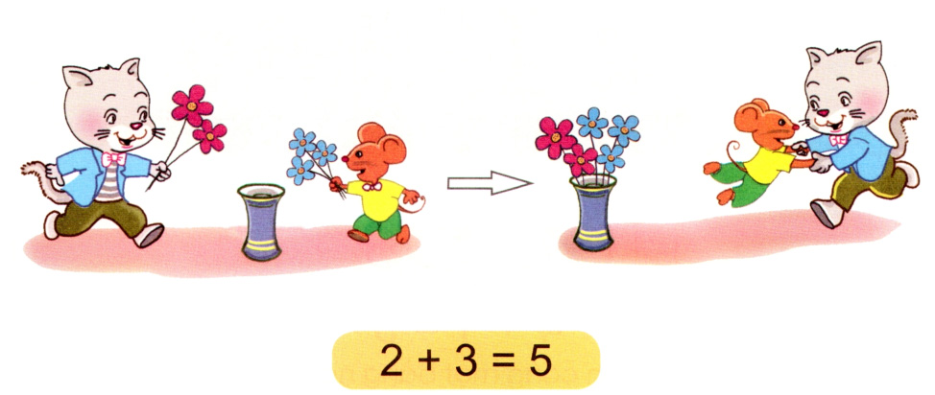
Bài 3: a) Xem tranh rồi viết phép tính thích hợp:
2
3
=
2
Có bao nhiêu bông hoa màu đỏ?
2 bông hoa
Có bao nhiêu bông hoa màu xanh?
3 bông hoa
Vậy trong lọ có tất cả bao nhiêu bông hoa? Em hãy viết dấu và kết quả để có phép tính tương ứng.

Slide 10
Bài 3: a) Xem tranh rồi viết phép tính thích hợp:
2
+
3
=
5
2

Slide 11
Bài 3: b) Tập kể chuyện theo phép tính đã viết:
2
+
3
=
5
2

Slide 12



Slide 13
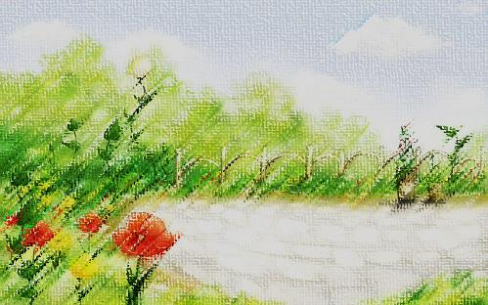







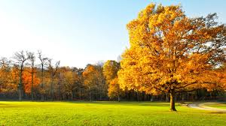
A B C D

Slide 14


- Học sinh chọn đáp án nào bạn hãy bấm vào củ cà rốt theo đáp án đó.
- Chú thỏ sẽ tự đi đến nhổ cà rốt và sẽ biết được đáp án đúng, sai.
- Cuối cùng bấm vào bác nông dân sẽ ra đáp án đúng.
- Bấm vào màn hình qua slide chứa câu hỏi tiếp theo.

Slide 15









Hãy viết phép tính phù hợp với tranh dưới đây.
A. 2 + 2 = 4
C. 2 + 2 = 5
B. 2 + 3 = 5
D. 1 + 3 = 4
A B C D

Slide 16
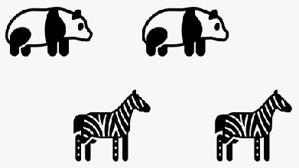
Có tất cả bao nhiêu con vật trong tranh dưới đây?
A. 2 + 2 = 4
B. 1 + 2 = 3
C. 2 + 3 = 5
D. 1 + 3 = 5
A B C D

Slide 17

Dặn dò

Slide 18

TRÂN TRỌNG CẢM ƠN!

